Slide 1
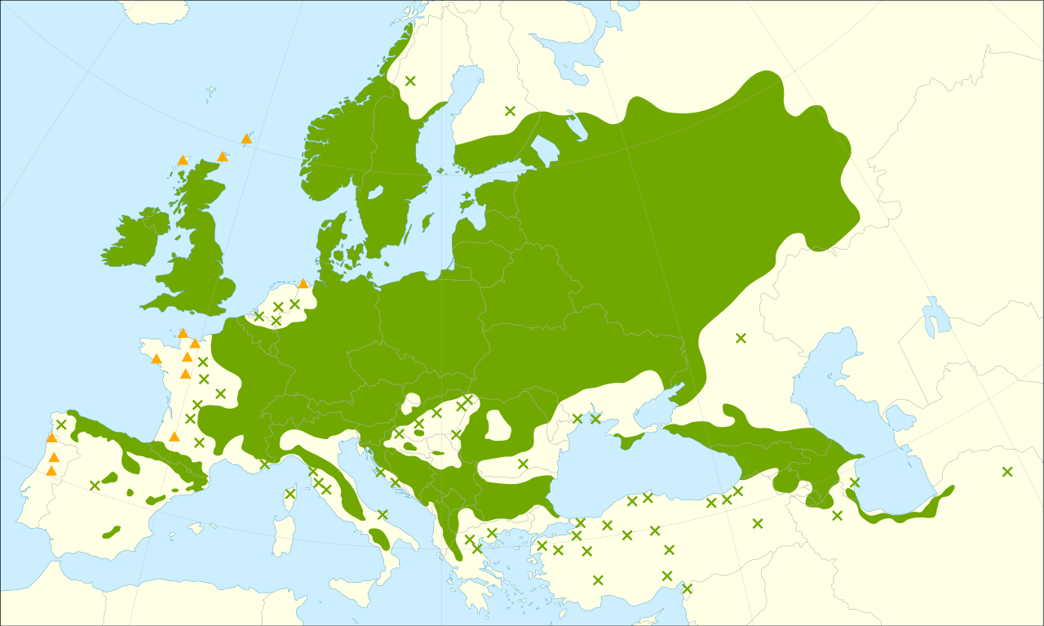
Alm (Ulmus glabra)
Almen växer på skogsängar, lövskogklädda bergväggar m m, men är inte vanlig. Den ger mycket skugga genom att grenarna och deras kvistar utbreder sig i vågräta plan. Dessutom är de tvåsidigt ordnade bladen ställda vågrätt i tät bladmosaik (likt bok). Vid starkt solsken viker det sig bladen likt ett V för att minska avdunstningen. Dess löv är mycket sträva att ta på.
På senare år har stora bestånd av alm dukat under för almsjuka i södra Sverige och på kontinenten. Almsjuka är en svampinfektion som sprids via angrepp från almsplintborre.
Källa: Wikipedia den 2019-07-15

Slide 2
Ask (Fraxinus excelsior)
Asken växer framförallt på platser med riklig nederbörd och näringsrik kalkhaltig jord (med högt pH-värde), där den kan bilda frodiga skogar. Dess löv förmultnar till mycket och näringsrikt humusmaterial och bidrar till frodig undervegetation.
Asken är vanligtvis tvåbyggare, enskilda träd har antingen hanblommor eller honblommor. Blommorna saknar såväl kronblad som foderblad och sitter samlade i vippor som får sin färg av de violettbruna ståndarknapparna och fruktämnena.
Askens frukt är en nöt med en flera centimeter lång vinge. Frukterna sitter kvar länge och är bra vinterföda till fåglar. På våren blir de stora knopparna mat till harar och hjortar.
I nordisk mytologi berättas om Yggdrasil, världsträdet som var en ask. Askens virke är hårt, segt, går lätt att böja och är ljust till färgen.
Källa: Wikipedia den 2019-07-15

Slide 3
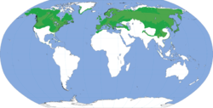
Björk (Betula)
I Sverige växer tre sorters björk: vårtbjörk, glasbjörk och dvärgbjörk.
Släktet innehåller några av de allra vanligaste lövträd som framför allt kännetecknas av sin vita stam med svarta fläckar. Björken är ett pionjärträd, vilket betyder att det kommer som det första av sly när bar mark uppstått efter avverkning, stormfällning, skogsbrand och liknande.
Björksläktets arter är extremt köldtåliga, beroende på den under vintern höga halten av björksocker, vilket fungerar som ett frysskydd.
Användningsområden är möbelsnickeri, pappersmassa, vedeldning och växtfärgning.
Kuriosa: Björklöv kan användas som ett enkelt tvättmedel. Även björkaska som först måste bearbetas till pottaska kan användas som tvättmedel. Förr ingick pottaska i snusrecept.
Källa: Wikipedia den 2019-07-15

Slide 4
Ek (Quercus robur)
Ekollon sprids främst av djur, särskilt nötskrikan är känd för att transportera ekollon flera hundra meter och gömma ekollonet i marken för att sedan, ofta tidig vår, återvända och konsumera det. Inte alla ekollon återfinns, och de som gömts i ljusöppna miljöer gror ofta och bildar nya plantor, ty eken växer bra i öppna miljöer.
Eken är kanske ett av de mest karakteristiska träden, och det som mest tillbetts som heligt under religiösa former i Europa. Namnet på de keltiska läromästarna, druiderna, kommer från det grekiska ordet för ek, Dryas, eftersom det påstods att keltiska druider alltid hade med sig ekblad vid offer och dylikt.
Källa: Wikipedia den 2019-07-15

Slide 5
Hästkastanj (Aesculus hippocastanum)
Hästkastanj, Aesculus hippocastanum, är ett stort, upp till 20 m högt träd med fem- till sjufingrade blad och rundad krona. Den har så karaktäristiskt utseende att den knappast kan förväxlas med andra träd. Även vinterknopparna är lätta att känna igen, de sitter motsatta, är glänsande mörkbruna, stora och klibbiga.
Då trädet blir stort, behöver det mycket plats. Jorden ska vara djup, lucker och näringsrik, gärna lätt lerhaltig, alltså lite tyngre jordar med god tillgång på vatten. Sol eller halvskugga passar den bra.
Hästkastanj är ett odlat träd i parker och trädgårdar. Den är härdig i södra och mellersta Sverige, upp till zon 4.
Källa: Wikipedia den 2019-07-15

Slide 6
Lärk (Larix decidua)
Lärken blir från 10 till 40 meter hög och blommar från maj till juni med rosalila blommor. Kronan är brett konisk med starkt hängande grenar. Årskotten är gulbruna och nästan kala. Barren är mellan 10 och 37 mm långa med blekgrön ovansida och grönaktiga band på undersidan. Kottarna blir mellan 1,5 cm till 4,5 cm stora och med 25 till 50 fröfjäll.
Lärkträdet fäller sina barr på hösten.
Dess utbredning är sporadisk men i Skandinavien kan arten påträffas i södra Sverige, Norge och hela Danmark. Ursprungligen från Alperna.
Lärkvirke har under senare tid upplevt något av en renässans som giftfritt alternativ till tryckimpregnerat trä i utsatta konstruktioner.
Källa: Wikipedia den 2019-07-15

Slide 7
Lönn (Acer platanoides)
Lönnen växer främst på djup mullrik basisk jord med jämn vattentillgång. Lönnen växer snabbt och har en tät och rundad krona. Dess prunkande höstfärger i gult och rött, som framträder långt innan löven fälls, gör den också till ett uppskattat inslag i landskapet.
Stammens saft är under savstigningen på våren mycket riklig och kan liksom den nordamerikanska sockerlönnens inkokas till socker, vilket man också gjort historiskt i Sverige. Lönnlöv samlades och torkades till djurfoder.
Lönnens delfrukter kallas av barn för "näsor". Om de öppnas och fröet petas bort, kan de tack vare sin klibbighet fästas en kortare stund på nästippen som en lösnäsa.
Källa: Wikipedia den 2019-07-15

Slide 8
Oxel (Sorbus intermedia)
Den svenska oxeln har enkla, parflikiga blad. De är tjocka och styva, ovantill glänsande och ofta brunaktiga, undertill gråludna. Jämfört med rönnen har den något större blommor, större, avlånga frukter av mörkare, brunröd färg och mjöligare, sötaktigt fruktkött.
Oxelns utbredning i Norden är begränsad till södra och mellersta Sverige (från norra Skåne till Dalarna och Medelpad, vanligast i östra Småland). Den finns också på spridda ställen i södra Norge, på Bornholm, på Åland och i sydvästligaste Finland.
Källa: Wikipedia den 2019-07-15

Slide 9
Rönn (Sorbus aucuparia)
Rönnens blommor är små och talrika, sitter i rikt förgrenade kvastar och utmärker sig med en mycket stark frän lukt, en doft som räknas till de s.k. aminoida luktämnena. Detta slags blomdoft är speciell för blommor som framförallt pollineras av flugor.
Frukterna kallas rönnbär och är små apelfrukter och utgör den viktigaste vinterfödan för många fågelarter, till exempel sidensvans och trastar.
Rönnen är härdig i karga klimat och är vanlig i alla de nordiska länderna, även i de lägre fjälltrakterna.
Ordet rönn kommer förmodligen från röd (bli röd, rodna-rönna), och kan då syfta på bären eller på lövens klara höstfärger.
Surt sa räven om rönnbären är ett uttryck som används om situationer där en person vill förminska känslan av brist när något åtråvärt inte är uppnåeligt.
Trädet har gammalt ansetts som heligt och omtalas ofta i folksägner och sagor.
Källa: Wikipedia den 2019-07-15

Slide 10
Sälg (Salix caprea)
Sälgen är det vanligaste videt i Sverige. Pilsläktet om fattar de trädväxande arterna och vide de små buskväxande. Sälgen växer rikligt i småskog, hagar, skogsbryn, vägrenar och gärdsgårdsbackar.
Sälgen når ingen betydlig höjd, men blir ofta flerstammig och får därigenom bred krona.
Sälgens blad är undertill beklädda med gråvitt filtludd. Den kan ha till uppgift att omge bladets mikroskopiska klyvöppningar med små vindstilla rum i så att vattenånga inte så lätt kan bortföras från bladet.
Användningsområden: Sälgen användes förr som djurfoder och veden är användbar till mindre, lättare husgeråd och möbler. Barken kan användas som garvmedel. Sälgen ger mycket pollen och nektar, särskilt tidigt på våren, och är en viktig växt för biodlingen.
Källa: Wikipedia den 2019-07-15

Slide 11
Valnöt (Juglans regia)
Trädet har bladen enkelt parbladiga med uddblad; småbladen sitter skiftesvis och tilltar i storlek mot bladets spets.
Trädets frukt, valnöten, är botaniskt sett ingen nöt som namnet antyder, utan en stenfrukt. Den innehåller 60 % fett, det mesta fleromättat. Dessutom består valnöten till stor del av protein. Den innehåller också mycket järn.
Arten förekommer naturligt på Balkan och österut till Turkiet och Libanon.
Valnöt odlas ibland i sydligaste Sverige och så långt i norr som upp till mellersta Sverige.
Källa: Wikipedia den 2019-07-15

Slide 12
Äppelträd (Malus domestica)
I Sverige finns två äppelarter som räknas till vår vilda flora: vildapel (Malus silvestris) och apel eller äpple (Malus domestica). Apeln härstammar ursprungligen från Malus sieversii som ännu växer vild i Centralasiens bergstrakter.
Äppelträden är tydliga exempel på den stora förändring och rika formväxling som domesticering (odling) kan medföra hos en växtart.
I Sverige och Finland skördas mogna trädgårdsäpplen ända upp till 63° nordlig bredd (ungefär vid Sundsvall och Kuopio) och i Norge ännu nordligare.
Äppelträdet är beroende av insekter för sin pollinering, och ger bra med nektar och pollen till bin och andra insekter. De flesta äppelsorter behöver korspollinering, det vill säga pollinering av en annan äppelsort.
Källa: Wikipedia den 2019-07-15

